Slide 1
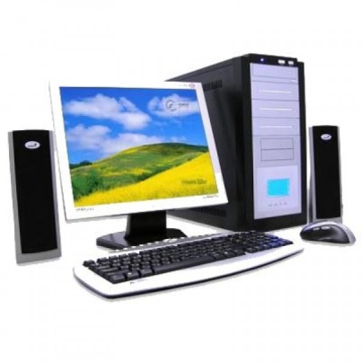
«Современные образовательные компьютерные и мультимедийные технологии как одно из решений проблемы повышения качества образования»
Подготовила: Гафитулина Любовь Александровна
Воспитатель ГБОУ ООШ№6 СП «Детский сад «Ёжик»

Slide 2
Человек образованный — тот, кто знает, где найти то, чего он не знает Георг Зиммель
Использование ИКТ является одним из приоритетов образования. Среди них выделяют компьютерные и мультимедийные технологии. Включение информационно-коммуникативных технологий (ИКТ) в воспитательно-образовательный процесс в дошкольной образовательной организации — это одна из новых и актуальных проблем.

Slide 3
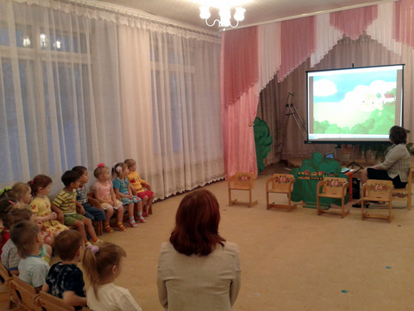
В своей работе педагог может использовать следующие средства информационно-коммуникативных технологий:
Компьютер
Принтер
Телевизор
Магнитофон
Фотоаппарат
Видеокамера
Электронные доски
Видеомагнитофон, DVD плейер
Мультимедийный проектор

Slide 4
Цель: повышение качества образования через активное внедрение в воспитательно-образовательный процесс информационных технологий в соответствии с ФГОС ДО.
Задачи:
обеспечить качество воспитательно-образовательного процесса;
обеспечить взаимодействие с семьёй;
обеспечить открытость работы дошкольной образовательной организации для родителей (на основе сайта детского сада и электронной почты);
облегчить реализацию образовательной деятельности (за счёт интернет-ресурсов, медиатеки, телевидения, аудиосистем);
облегчить методическую работу (электронные методические библиотеки);
обеспечить коммуникацию, переписку (электронная почта);
возможность самореализации;
возможность самообразования.

Slide 5
Занятия с мультимедийной поддержкой могут включать следующие интерактивные материалы.
Фотографии;
Видеоролики;
Видеофрагменты (фильмов, сказок, мультфильмов);
Презентации (электронные книги, электронные выставки);
Возможно создание коллекций цифровых фотографий и мультфильмов.
Главное:
При подборе фото к презентации необходимо обратить внимание на качество: хорошее разрешение, удачный ракурс, отсутствие лишних, отвлекающих деталей и надписей. Не рекомендуется использовать в работе с дошкольниками картинки с агрессивным поведением животных.

Slide 6
Преимущества использования презентации
Мультимедийные презентации, несут в себе большой потенциал. Компьютер несет в себе образный тип информации, наиболее близкий и понятный дошкольникам.
даёт возможность моделировать различные ситуации
активизирует внимание дошкольников благодаря возможности демонстрации явлений и объектов в динамике;
способствует лучшему усвоению материала, так как в этот процесс включаются все каналы восприятия детей – зрительный, механический, слуховой и эмоциональный;
занятия - презентации особенно в игровой форме, вызывают большой интерес у ребят, надолго привлекают внимание.
многогранность и объединение различных медиа: текст, графика, фото, видео, аудио, игра, тест - в итоге получается мини-программа, с разными формами работы

Slide 7
Ключевыми направлениями процесса информатизации ДОО являются:
1.Организационное:
Модернизация методической службы;
Совершенствование материально – технической базы;
Создание определенной информационной среды.
2. Педагогическое:
Повышение ИКТ – компетентности педагогов ДОО;
Внедрение ИКТ в образовательное пространство.
Преимущества использования интерактивных технологий в образовательном процессе ДОО

Slide 8
Области применения ИКТ педагогами ДОУ
Ведение документации.
В процессе образовательной деятельности педагог составляет и оформляет календарные и перспективные планы, готовит материал для оформления родительского уголка, проводит диагностику и оформляет результаты как в печатном, так и в электронном виде.
Важным аспектом использования ИКТ является подготовка педагога к аттестации. Здесь можно рассматривать как оформление документации, так и подготовку электронного портфолио.
Методическая работа, повышение квалификации педагога.
В информационном обществе сетевые электронные ресурсы – это наиболее удобный, быстрый и современный способ распространения новых методических идей и дидактических пособий, доступный методистам и педагогам независимо от места их проживания. Информационно – методическая поддержка в виде электронных ресурсов может быть использована во время подготовки педагога к занятиям, для изучения новых методик, при подборе наглядных пособий к занятию.

Slide 9
Особое место при использовании ИКТ занимает работа с родителями:
Использование информационно-коммуникативных технологий в работе педагога ДОО позволяет:
систематизировать и повысить эффективность работы с родителями;
привлечь к активному сотрудничеству родителей в воспитательно-образовательном процессе;
создать модель организации совместной деятельности педагога ДОУ с родителями по формированию интерактивных качеств у детей дошкольного возраста.

Slide 10
Условия сбережения здоровья ребёнка
При использовании данных технологий воспитатель, прежде всего, должен руководствоваться Санитарно-эпидемиологическими требованиями к устройству, содержанию и режиму работы дошкольных учреждений.
НОД с использованием компьютеров для детей 5-7 лет следует проводить не более 1 раза в день и не чаще 3 раз в неделю в дни наиболее высокой работоспособности. После работы с компьютером с детьми проводят гимнастику для глаз. Непрерывная продолжительность работы с компьютером для детей 5 лет- 10 минут и 6-7 лет - 15 минут. С детьми младшего возраста использовать 2-3 слайда в начале занятия, как игровую мотивацию, проблемную ситуацию и в конце занятия для подведения итога. Для детей старшего дошкольного возраста используется больше слайдов, но с преобладанием других методических приёмов.

Slide 11
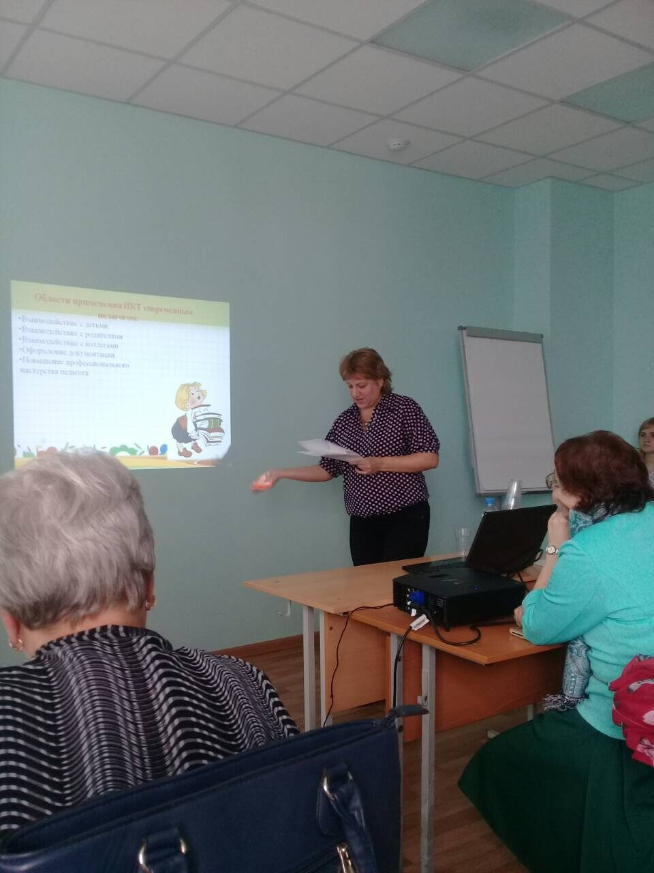
В своей педагогической деятельности я использую дидактические игры, физкультурные минутки, гимнастику для глаз, созданные в программе Power Point. Презентации объединяю по тематическому принципу. Для того чтобы дети были не просто зрителями, включаю в презентации игровые задания (например, «Скажи, что лишнее», «Назови одним словом»), загадки. Создаю дидактические игры ( «Веселая математика», «Большая стирка», «Необычный огород», «Третий лишний»)
Включаю презентации в выступлении на методических объединениях и семинарах.

Slide 12
Триггеры в презентации
Триггер, или «горячая зона» – объект на слайде, щелчок по которому анимирует его или другие объекты слайда.
Применение триггеров в презентации придает игровой момент и интерактивность самой презентации. Теперь картинки, тексты, отдельные слова могу появляться не по порядку, а в произвольном порядке по замыслу и по мере выполнения задания.
Игра без применения триггеров.
Задача ребёнка найти фрукты, они не исчезают, овощам присвоена анимация выхода. Это неудобно! Так как невозможно сделать выбор в произвольном порядке.

Slide 13
Триггеры в презентации
Рассмотрим как присваивать триггеры. По нашему замыслу надо сделать так, чтобы овощи удалялись, а фрукты оставались. Чтобы дети могли сделать выбор в произвольном порядке и даже допустить ошибку.
Выделяем картинку. Заходим во вкладку «Анимация».
Выделяем объекты и присваиваем анимацию овощам –выхода, фруктам – выделения «качания».
В области анимации щелкаем по стрелочке возле названия объекта. В выпавшем окне выбираем строку «Время». Присваиваем триггер. В появившемся окне нажимаем кнопку «Переключатели», переносим метку в строку «Начать выполнение эффекта при щелчке» и выбираем нужный объект из списка.
Вот так работает только, что созданная нами игра.

Slide 14
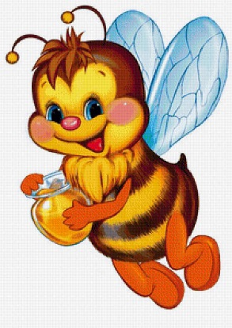
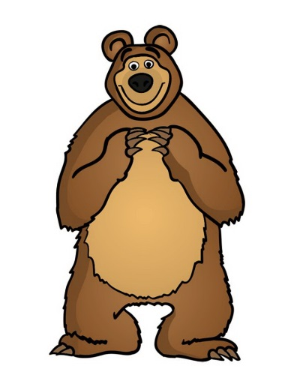
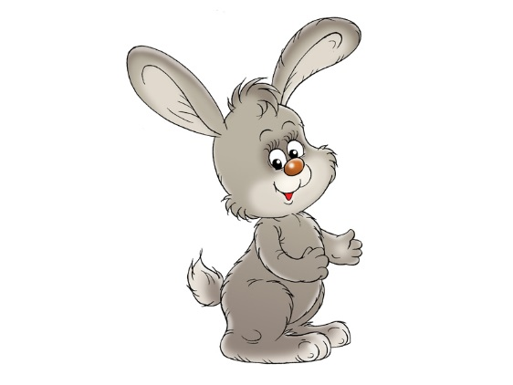
«Ассоциации»

Slide 15
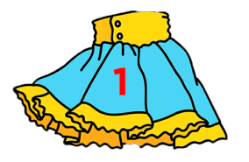
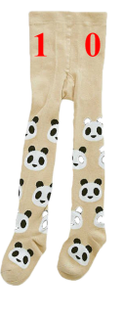
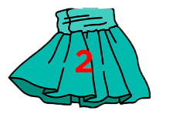
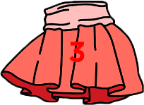
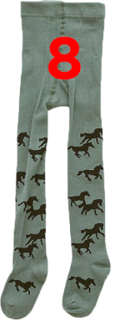
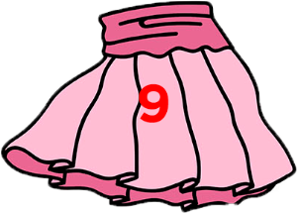
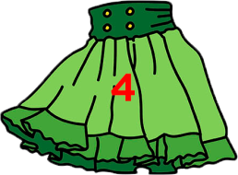
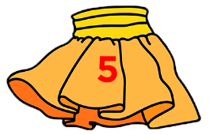
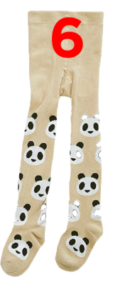
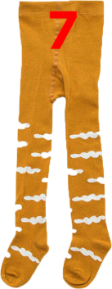
Игра «Большая стирка»

Slide 16
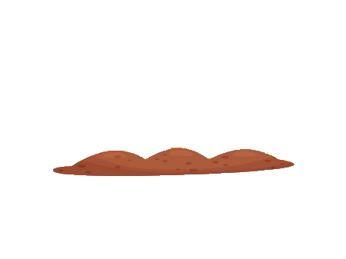
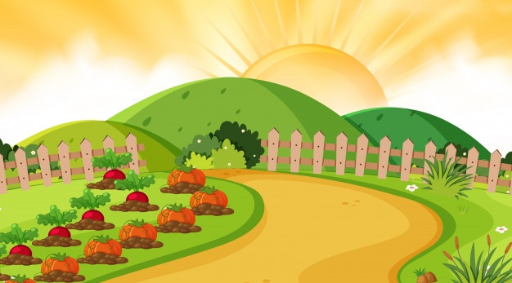
Посади три семечки
Игра «Весёлый огород»

Slide 20
Встраивание в презентацию звуковых файлов
В презентации можно использовать два типа звуковых файлов: файлы с расширением MP3 и WAV.
MP3-файлы наиболее распространены. Но эти файлы не встраиваются в саму презентацию, а устанавливаются как гиперссылки на файл.
Звук можно присвоить к слайду или к объекту на слайде.
Заходим во вкладку «Вставка» на верхней панели, выбираем строку «Звук» - «Звук из файла».
Ищем папку с нужным нам звуком в формате mp3. Выбираем звуковой файл.
После выбора звука, появляется окошко «Воспроизводить звук…». Выбирайте то, что вам удобно на данный момент.
Так же можно установить время начала звучания.
Заходим в «Настройки анимации». В поле область анимации вставленный звук отображается, выбираем строку «Время», появляется окно, выбираем «Эффекты». Здесь можно установить время начала звучания и номер того слайда, после которого мелодия должна прекратиться.

Slide 21
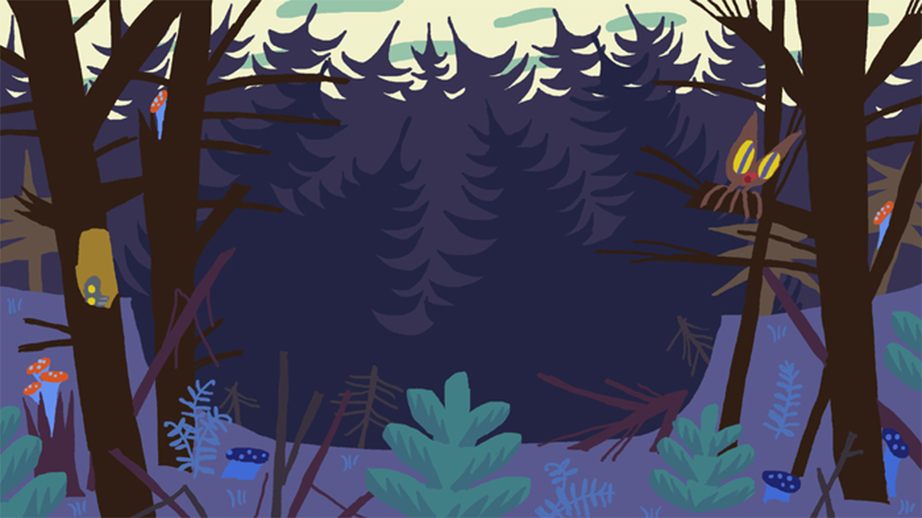
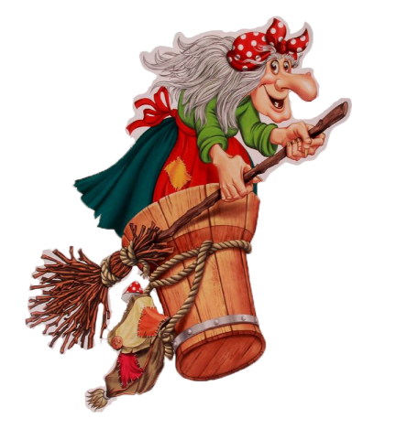
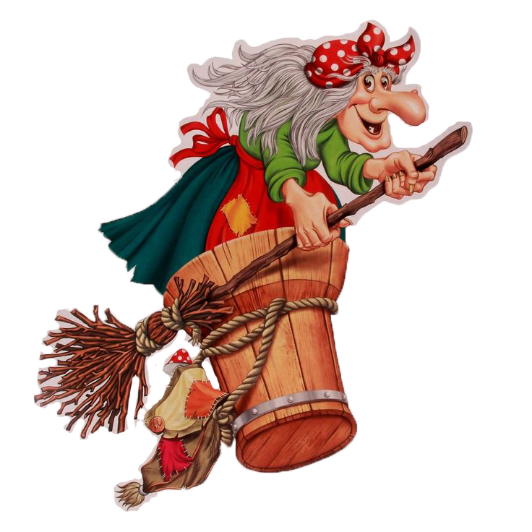

Slide 24
Звуки в формате. wav
Использование звуковых файлов в таком формате более надежно и позволяет не размещать дополнительные файлы в одной папке с презентацией, звук будет работать на любом компьютере, куда вы перенесете презентацию. Чтобы конвертировать звуковой файл в wav, я использую для этого «Онлайн ауди конвертер»

Slide 25
Гиперссылка
Гиперссылка в компьютерной терминологии — часть текстового документа, ссылающаяся на другой элемент в самом документе, на другой объект, расположенный в компьютере или в интернете.
С помощью гиперссылок можно сделать презентацию нелинейной.
Гиперссылку можно также присвоить к любому объекту на слайде: картинке, тексту, слову.
На основе гиперссылок можно создавать игровое поле для разных игр, от которых игрок может перейти к заданию или описанию предмета.
«Управляющие кнопки»
На панели находим «Вставка» вкладка «Фигуры». Нажимаем на нее, выбираем вкладку «Управляющие кнопки». После установки кнопки на слайд появляется «Настройка действия». Установить цель, куда приведет кнопка – следующий слайд, последний или первый, любой слайд по выбору можно присвоить запуск музыки или видео.

Slide 26
Вывод:
1.Использование информационно-коммуникативных технологий в дошкольной организации является обогащающим и преобразующим фактором развивающей предметной среды.
2. Компьютер и интерактивное оборудование может быть использовано в работе с детьми дошкольного возраста при безусловном соблюдении физиолого-гигиенических, психолого- педагогических ограничительных и разрешающих норм и рекомендаций.
3.Рекомендуется применять компьютерные игровые развивающие и обучающие программы, адекватные психическим и психофизиологическим возможностям ребенка.
4. Необходимо вводить современные информационные технологии в систему дидактики детского сада, т.е. стремиться к органическому сочетанию традиционных и компьютерных средств развития личности ребенка.

